Slide 1
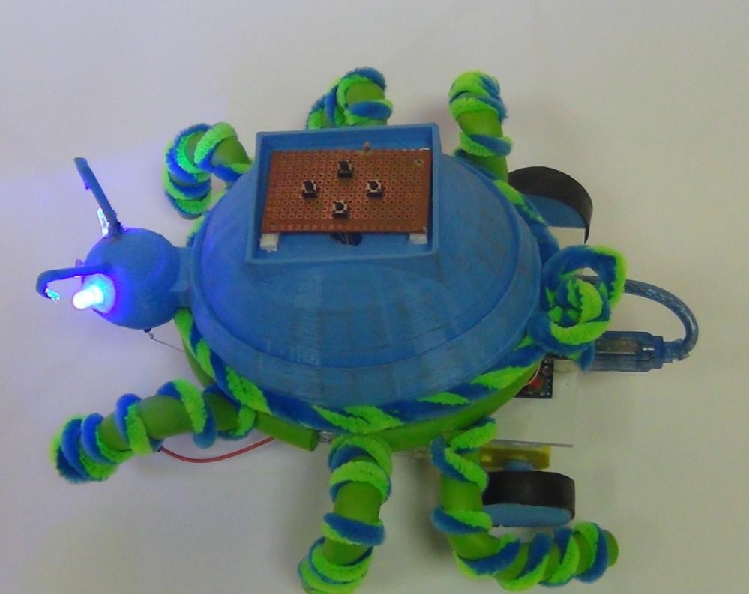
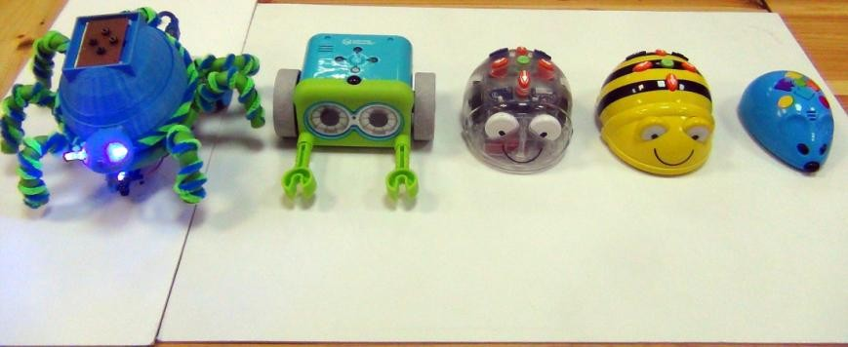

Межрегиональный методический центр национального центра инноваций в образовании (Центр инновационного развития и
дополнительного образования детей и взрослых «Пифаград») 394004, г.Воронеж, ул.Ленинградская, д.140, +7(473)249-61-15 pifagrad@mail.ru
; http://pifagrad.ru/ . (Лицензия № ДЛ-362 от 28.08.15г. ДЕПАРТАМЕНТА ОБРАЗОВАНИЯ, НАУКИ И МОЛОДЕЖНОЙ ПОЛИТИКИ ВОРОНЕЖСКОЙ ОБЛАСТИ)
Проект «Муравей»
Авторы:
Колесников Всеволод
Дмитрук Юра
Каширина Светлана
Научный руководитель: Корягин Андрей Владимирович

Slide 2
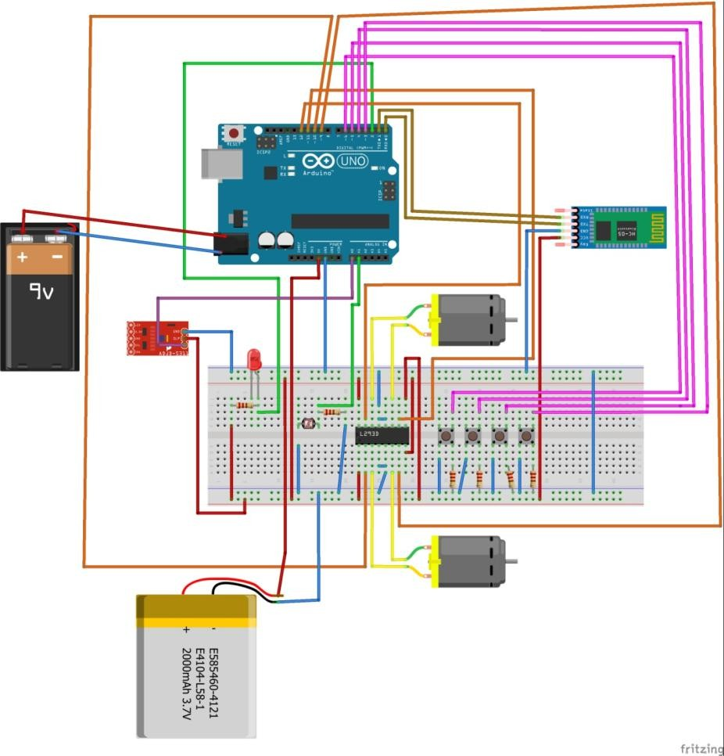
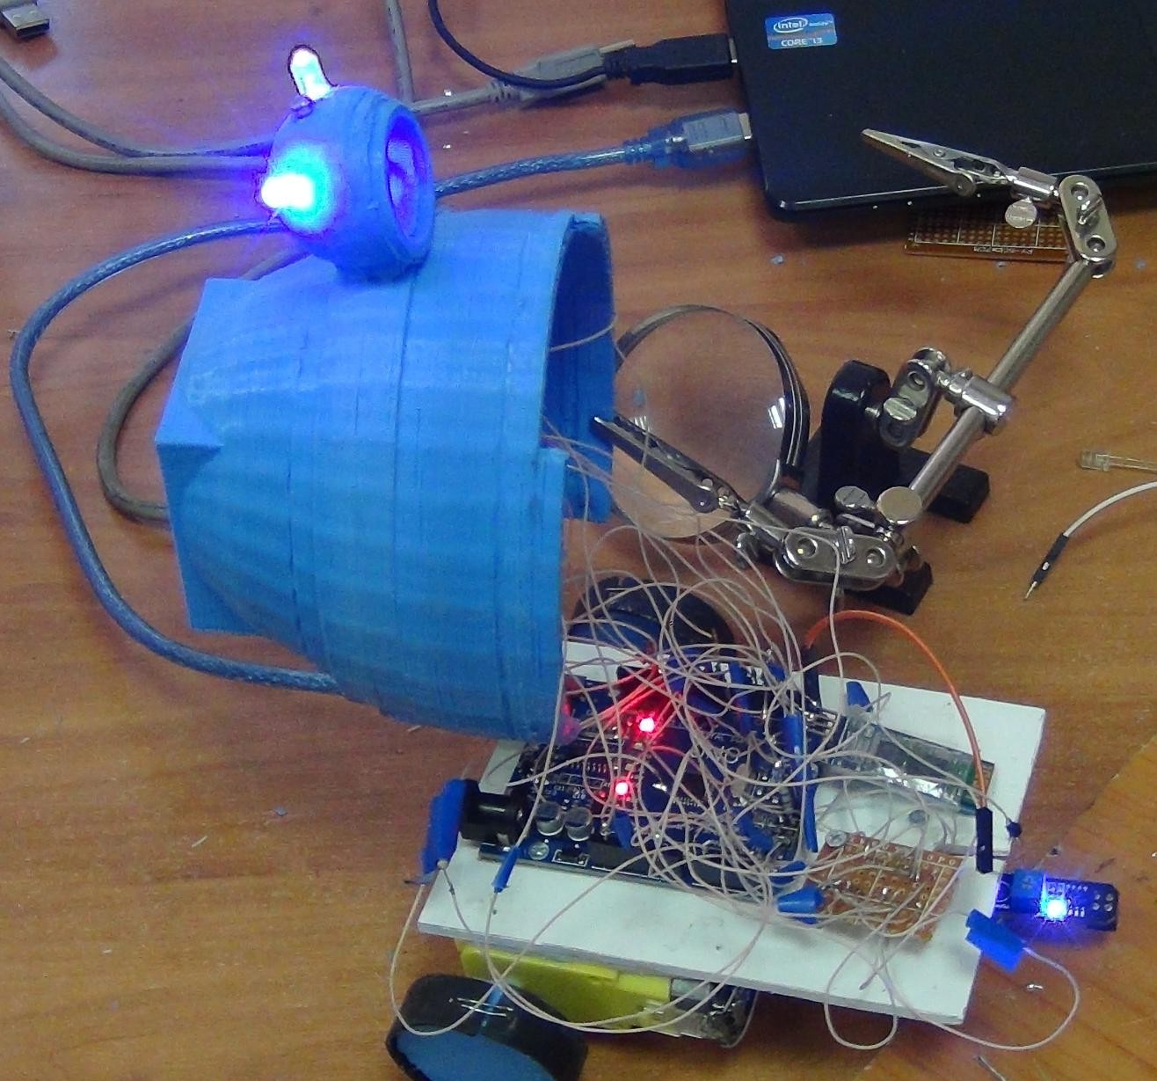

Разработка электронной схемы робота

Slide 3
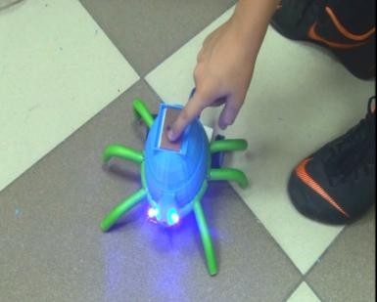
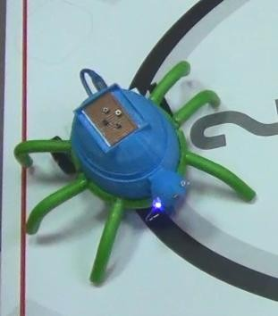
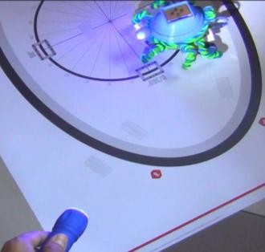
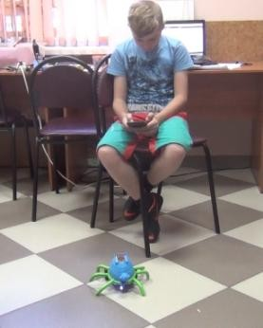
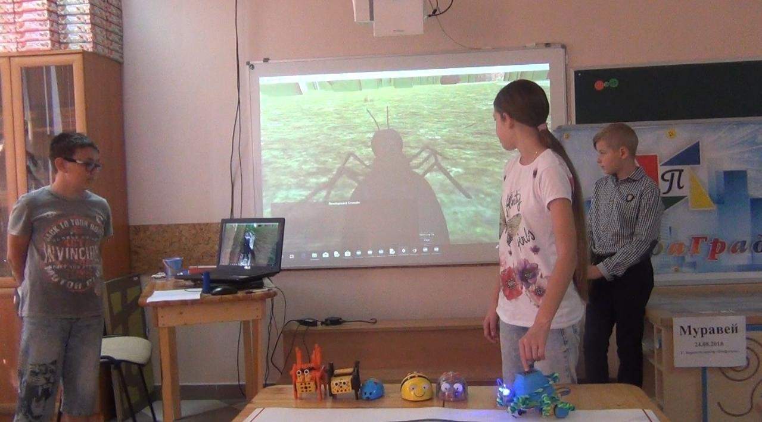
Возможности робота «Муравей»
PКонтроллер
Lконтроллер
FotoКонтроллер
BКонтроллер
PСимулятор

